Slide 1

Formation Technique - Découverte de la solution Digital By Open - Rappel des architectures - Focus procédures

Slide 2
Sommaire
Agenda
Présentation de
VALO
Présentation de
l’Architecture
Les scripts
Travaux pratiques
Q&A

Slide 3
Agenda
14h00 à 14h30 : Présentation VALO et Office 365
14h30 à 15h00 : L’architecture VALO dans Azure
15h00 à 15h30 : Présentation de la page TeamWork (Contexte OPEN)
15h30 à 16h00 : Opérations courantes sur l’intranet
16h00 à 16h15 : Pause
16h15 à 16h30 : Présentation des scripts
16h30 à 17h30 : Travaux pratiques : Exercices
17h30 à 18h00 : Questions/Réponses sur l’administration Office 365 vs VALO

Slide 4
VALO et Office 365

Slide 5
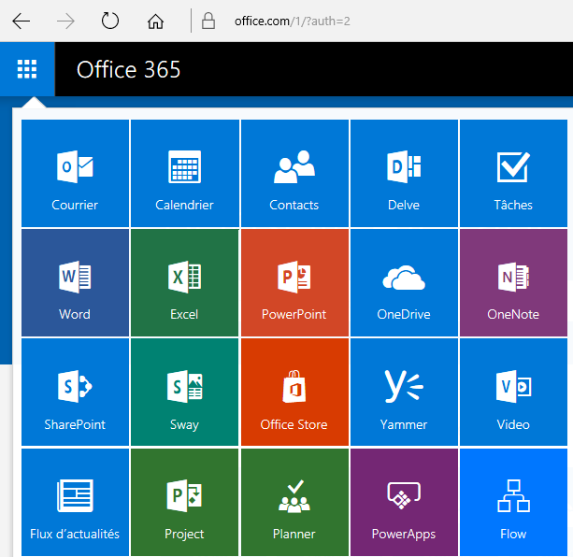
Lanceur d’applications
Ouvrer le lanceur d’applications en ligne
Accéder aux applications en ligne
Comme sur votre mobile / tablette

Slide 6

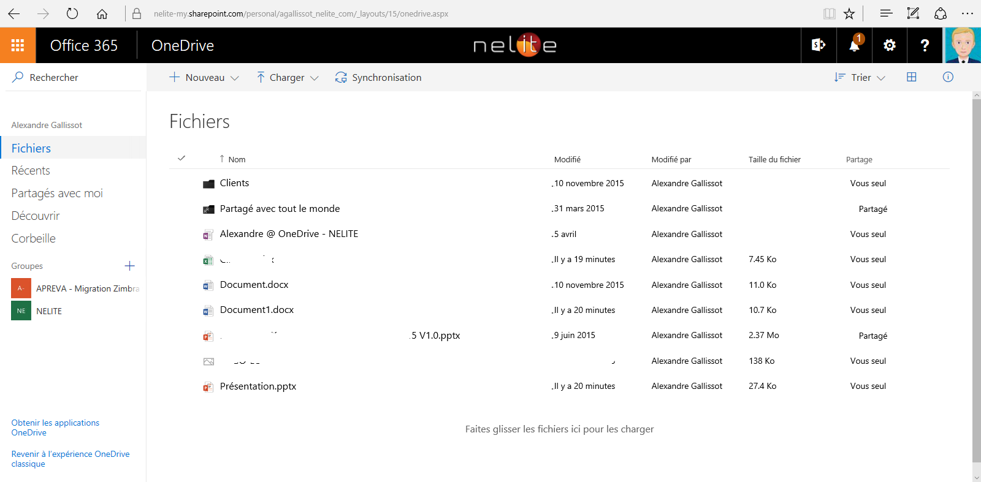
OneDrive
Synchroniser vos fichiers pour y accéder hors-connexion
Stocker et partager vos fichiers personnels d’entreprise dans OneDrive

Slide 7

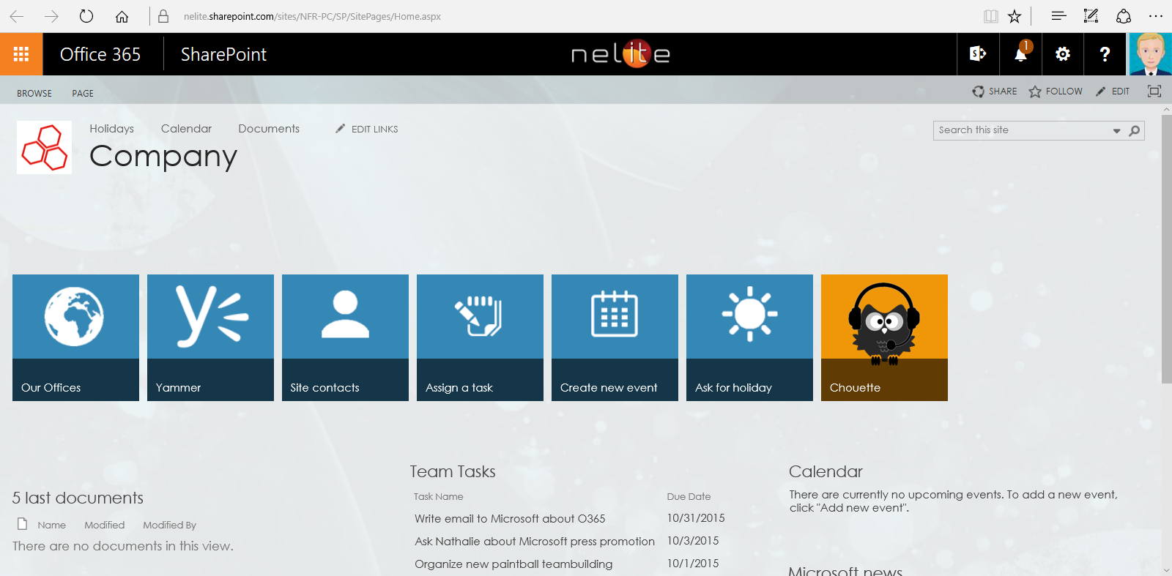
SharePoint
Créer des sites de communication, d’équipe, de gestion documentaire

Slide 8

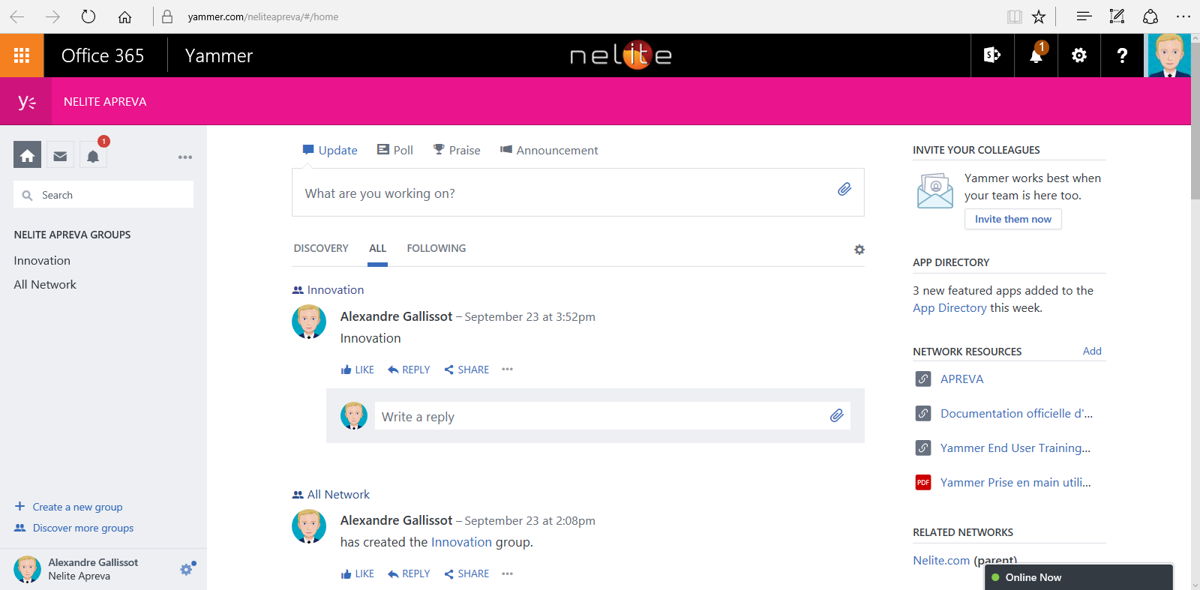
Yammer
Discuter, échanger, partager avec le réseau social Yammer

Slide 9

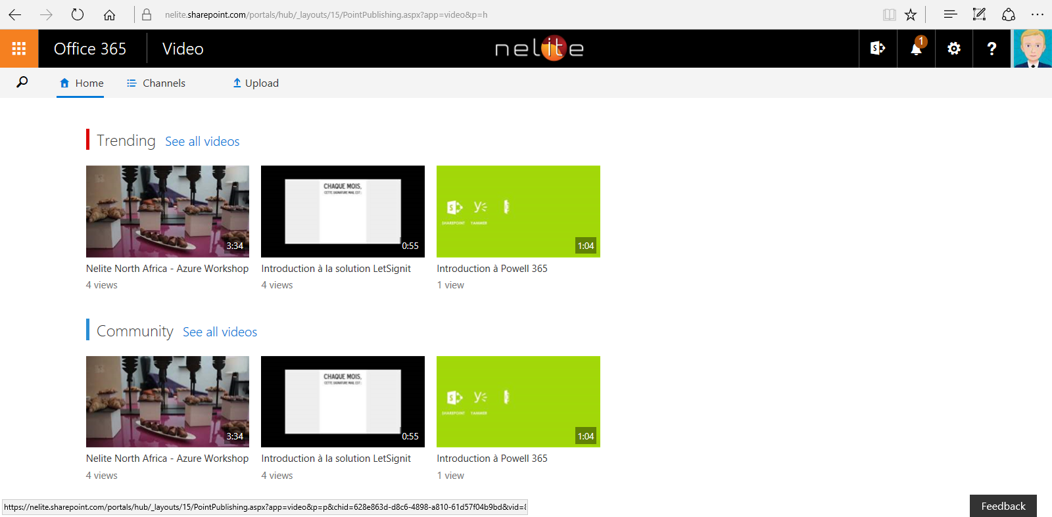
Vidéo
Partager vos vidéos

Slide 10
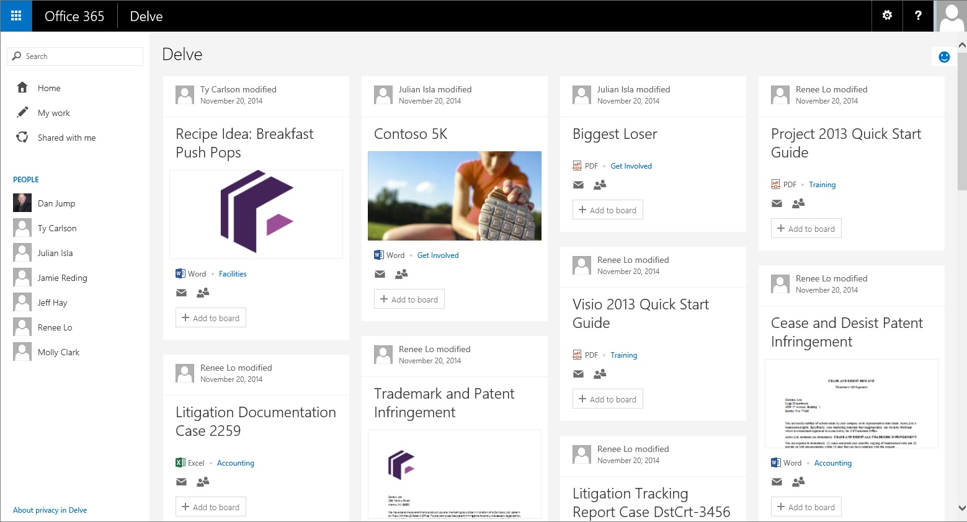

Delve
Suivre l’évolution d’un document
Suivre / Rechercher un collègue

Slide 11
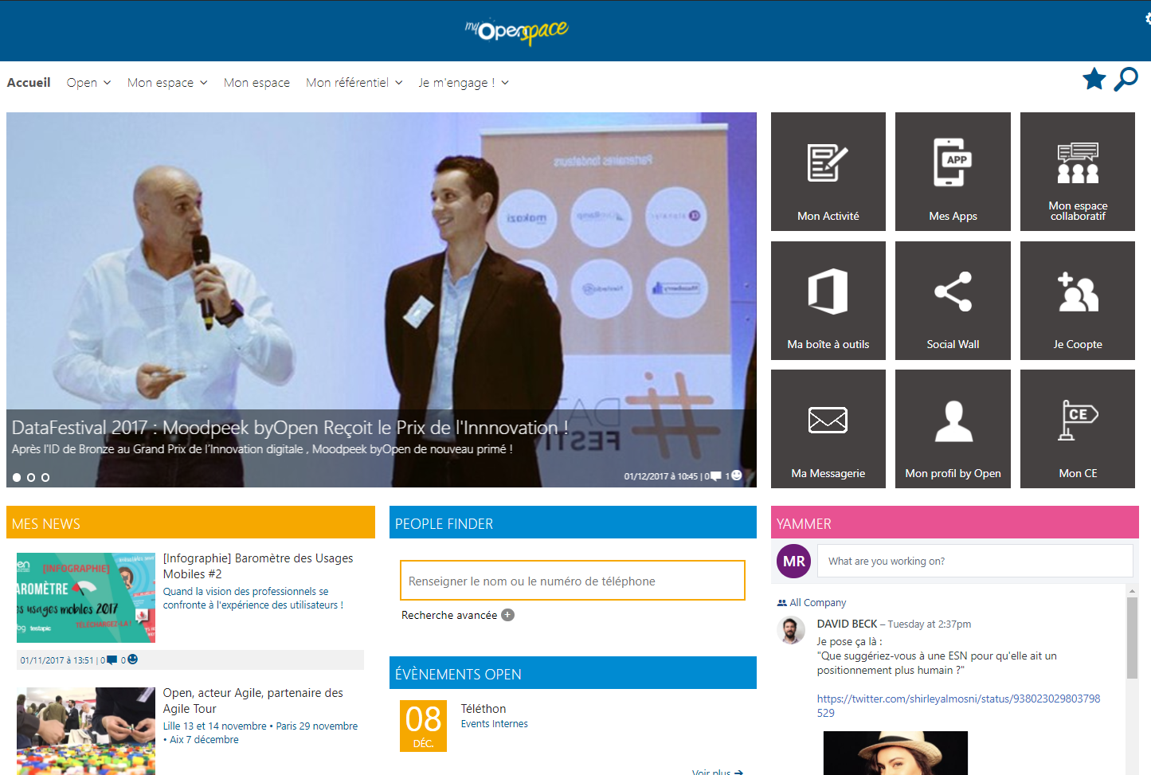

Slide 12
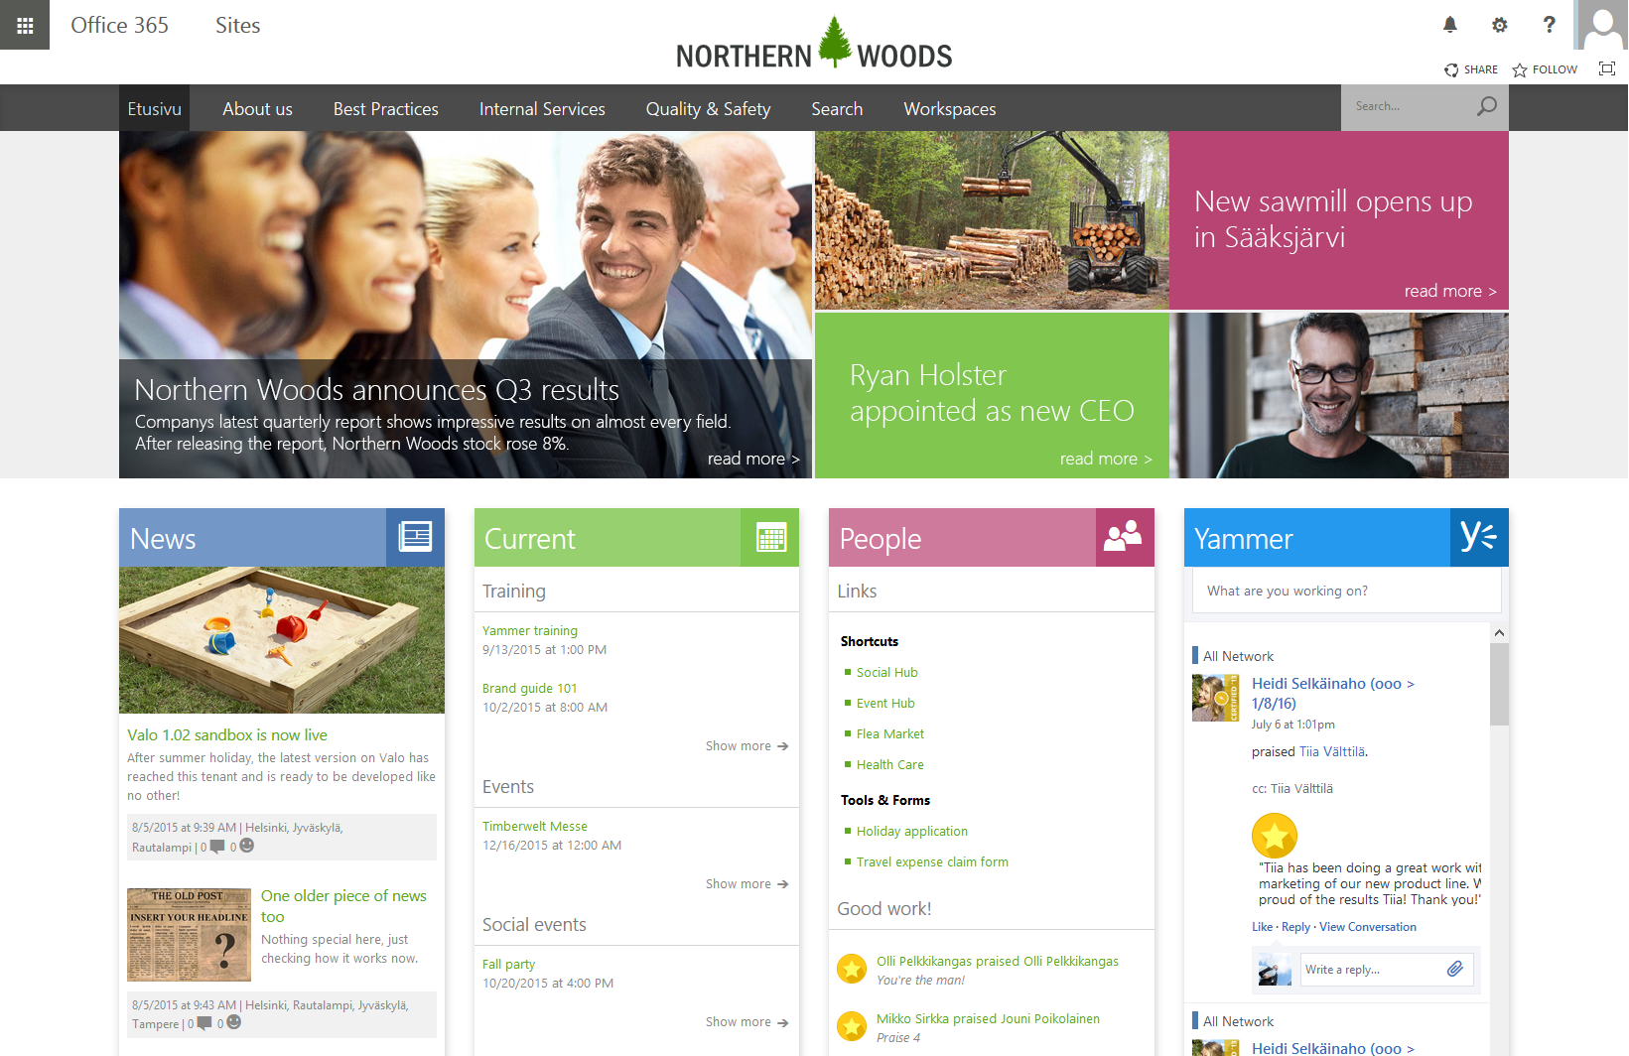
Fonctionnalités de base VALO INTRANET
3 modèles visuels : Candela, Lumen et Lux
Responsive design
Application mobile native
Actualités avec ciblage
Actualités d’alerte
Modèle de page ergonomique
Enquête / Sondage
Pied de page
Flux de discussion (Yammer)
Présentation des nouveaux employés
Calendrier d’événement avec ciblage
Calendrier de formation
Raccourcis (avec ciblage pour version 1.11)
Open positions
Flux RSS
Yammer posts et annonces
Blogs
Wikis
FAQ
Marché aux puces
Métadonnées améliorées
+ Add-Ons:
WORKSPACES
PEOPLE FINDER
SOCIAL HUB
DELVE BLOGS
VIDEO
ADMIN TOOLPACK

Slide 13
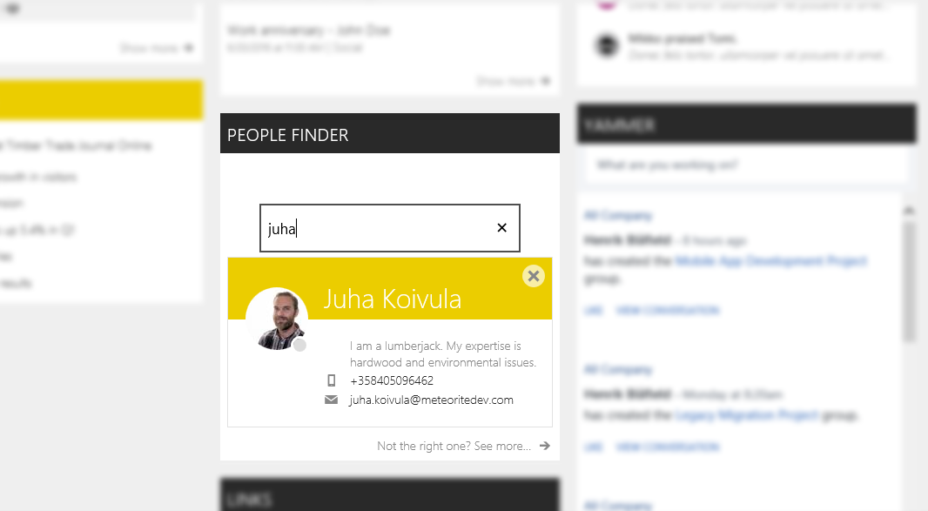
ADD-ON: PEOPLE FINDER
Vous cherchez des informations de contact? Appeler d'un numéro inconnu?
Utilisez Valo People Finder pour rechercher des collègues par nom ou numéro de téléphone.
Intégration transparente avec les profils d'utilisateurs SharePoint de Search and Delve.

Slide 14
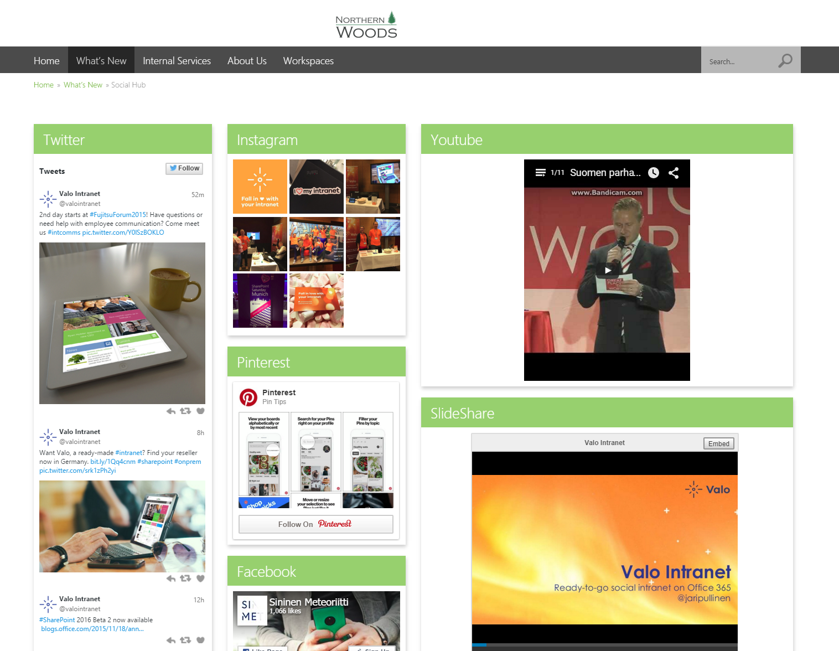
ADD-ON: SOCIAL HUB
Social Hub vous permet de suivre facilement ce que les gens parlent de votre organisation dans les médias sociaux
Social Hub guide vos collaborateurs à partager le contenu de votre entreprise de façon significative. Social Hub inclut un exemple de texte pour la directive sur les médias sociaux de votre organisation
Canaux Supportés:
Blog (Wordpress, Blogger, and Tumbler)
Facebook
Instagram
Pinterest
SlideShare
Twitter
Vimeo
Youtube

Slide 15
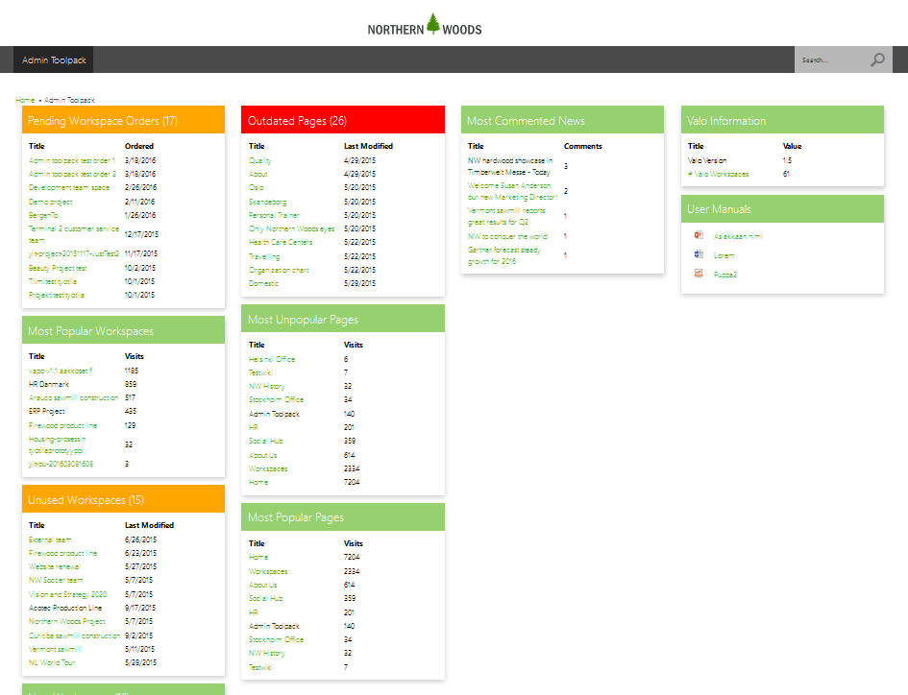
ADD-ON: ADMIN TOOLPACK
Rassemble toutes les statistiques et outils Intranet nécessaires dans une seule vue :
Outils de contenu
Workspaces en attente
Les workspaces les plus populaires
Nouveaux workspaces
Pages dépassées
Les pages les moins populaires
Les pages les plus populaires
Nouvelles les plus commentées
Mode d'emploi
Tous les paramètres configurables

Slide 16
Présentation de l’architecture

Slide 17

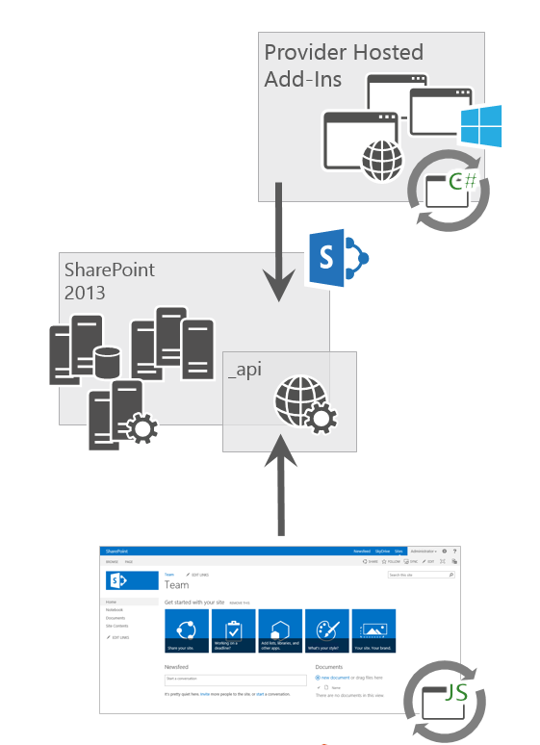


Valo Intranet suit les dernières directives techniques de Microsoft
”Office 365 or SharePoint upgrades are no longer a problem, because all customizations are running outside SharePoint”
Tomi Tavela, architect, Valo Product Team
Remote provisioning
ListCreator
SubSiteCreator
WorkspaceCreator
Azure web app / IIS site
Out of the box
Office 365
or
SharePoint 2013 / 2016
Client functionality
Client side solutions
JavaScript, html, css
Browser client
Valo Intranet

Slide 18


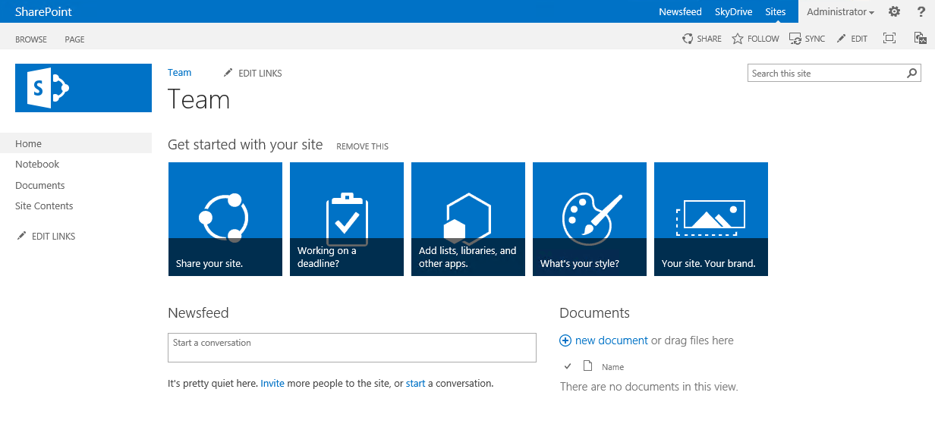
Valo O365 Architecture
Microsoft Graph
Azure AD
graph.microsoft.com
Valo Mobile App
Valo Intranet O365
Microsoft Azure
O365 Groups
<< REST integration>>
<< custom subsites - CSOM >>
WebApp
Valo Services Add-in
Subsite provisioning
List provisioning
<< custom lists - CSOM >>
https://customer.sharepoint.com
<< admin toolpack - CSOM >>
Valo Workspaces O365
WebJob
WorkspaceCreator
AdminToolpack
<< Valo Provisioning - CSOM >>
<< workspace provisioning - CSOM >>
Desktop
https://customer.sharepoint.com/teams/ws1
https://customer.sharepoint.com/teams/ws2
Provisioning Valo intranet with
provisioning engine from a
predefined XML (Genesis)

Slide 19
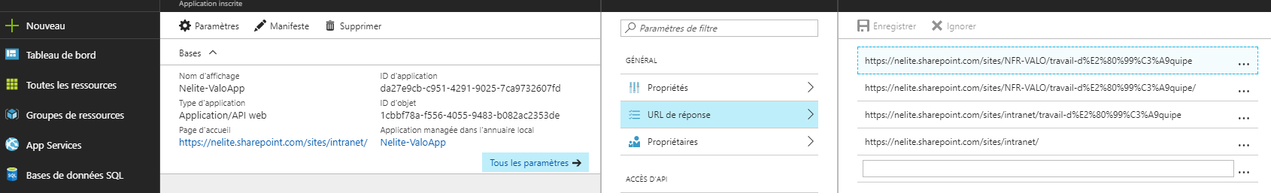
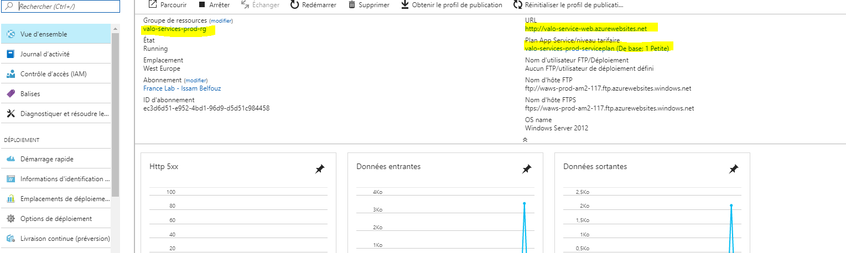
Les services Azure
3 services sont hébergés dans Azure pour assurer :
Le provisionning des sites sous VALO
La gestion de l’Admin Tool Pack
La création des sites et des sous sites

Slide 20
TeamWork

Slide 21
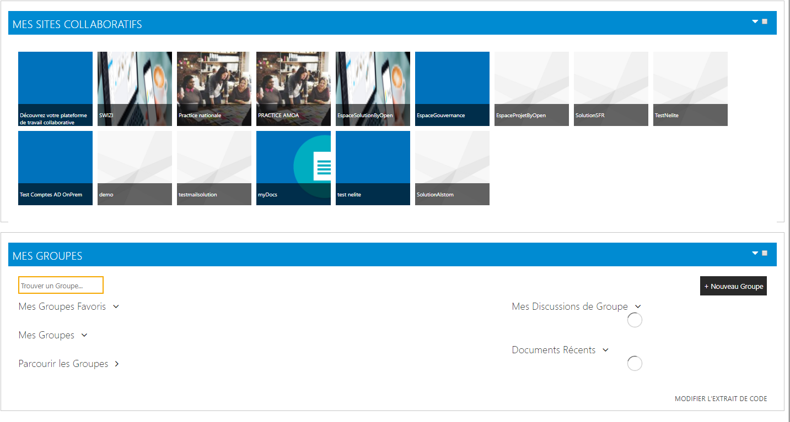
La page TeamWork

Slide 22
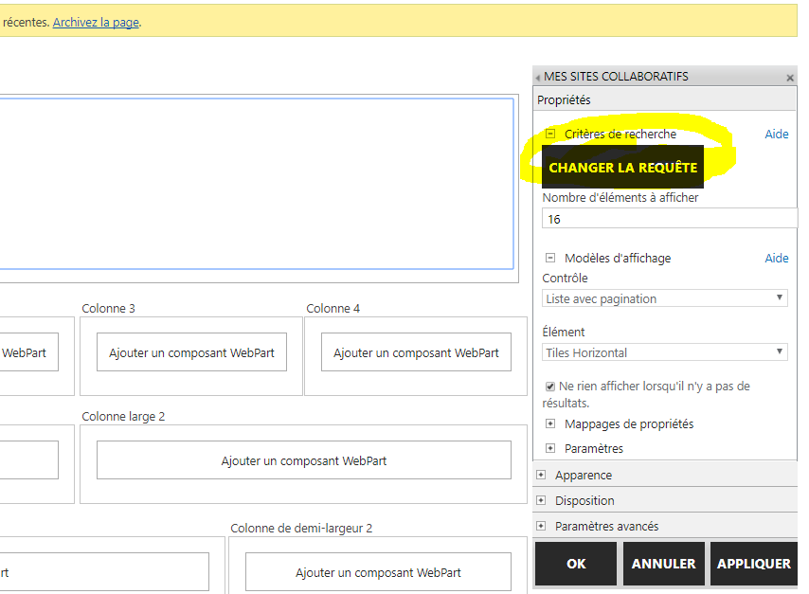
La page TeamWork

Slide 23
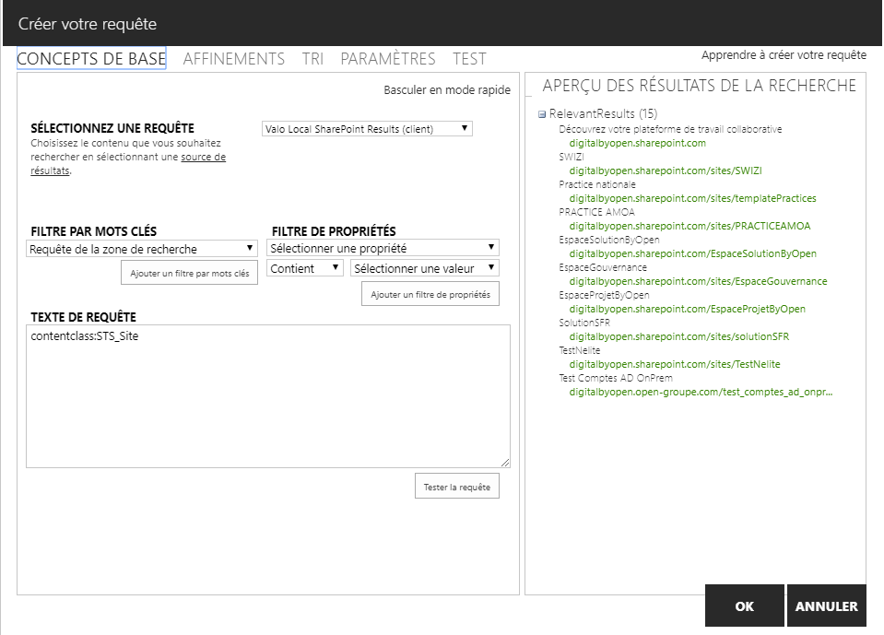
La page TeamWork

Slide 24
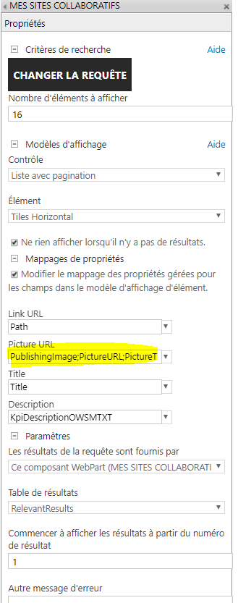
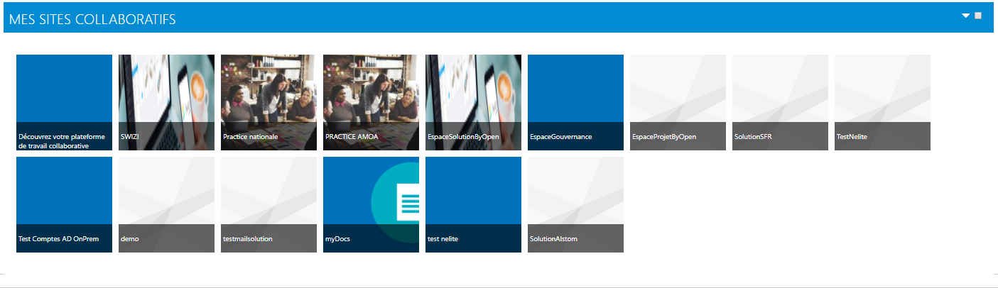

La page TeamWork : Sites collaboratifs
Bonnes pratiques :
Le composant webpart contenant les sites se base sur la recherche, Si une image ou un site n’apparait pas immédiatement, patientez le temps de l’indexation et il remontera
L’affichage des images des espaces collaboratifs suivent un ordre : PublishingImage;PictureURL;PictureThumbnailURL.
Ces images sont dans les bibliothèques de chacun des sites

Slide 25
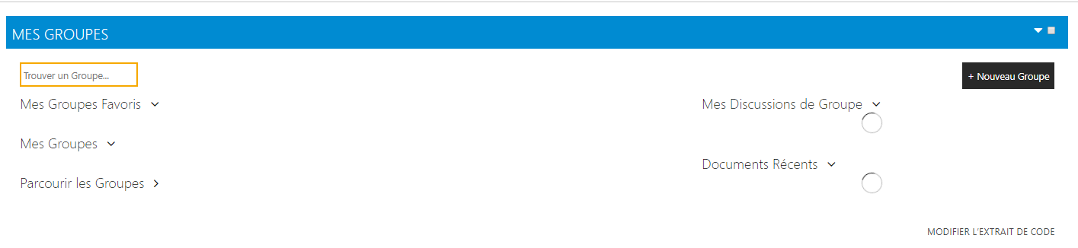
La page TeamWork : Les groupes
Bonnes pratiques :
Le composant webpart contenant les groupes se base sur des APIs Office Graph. Les groupes présentés ici sont seulement des groupes de type « unifiés »
Si un groupe n’apparait pas, c’est qu’il est certainement pas en dehors des groupes unifiés (groupe de distribution, liste de diffusion ou groupe qui n’est pas créé sous office 365)

Slide 26
Opérations courantes
&
Bonnes pratiques

Slide 27
Opérations courantes
Objectifs
Changer l’affichage des contenus en fonction des colonnes avec les « vues »
Exemple : un mode de classement documentaire
Exercice pratique 1 : changer les colonnes affichées sur la vue par défaut
Exercice pratique 2 : Créer une vue « group by » et une vue « filter by »
Changer la navigation du site MyOpen
Exemple : les menus sous Valo
Exercice pratique : changer un lien spécifique
Modifier les droits d’accès de l’intranet MyOpen
Exemple : les différents groupes de permission sur l’intranet
Exemple 2 : utiliser les groupes génériques par défaut
Exemple 3 : comprendre l’héritage
Exercice pratique : changer les droits du site

Slide 28
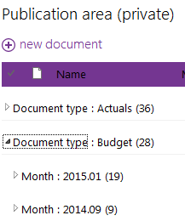
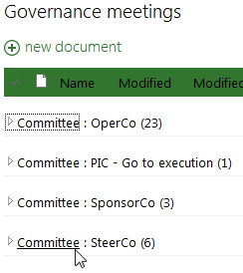
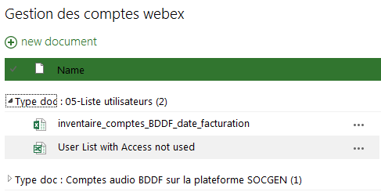
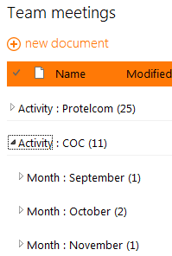
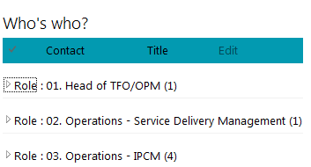
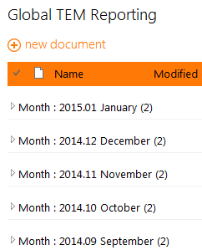
Opérations courantes : Les affichages
?
Bonnes pratiques :
Les vues permettent d’afficher les éléments dans un ordre spécifique selon un certain regroupement. Ainsi, vous pouvez mettre en avant les éléments les plus récents.
Avant de s’attaquer à la « vue », n’oubliez pas de créer vos colonnes pour pouvoir faire des regroupements.
Il est à noter qu’une propriété n’apparait pas tant qu’un document n’a pas été affecté à cette dernière.

Slide 29

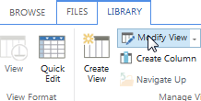
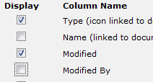
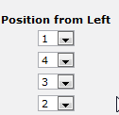
Opérations courantes : Les affichages
Modifier la vue par défaut de votre library ou liste
1
Allez sur une library déjà créée
Sélectionnez des documents /éléments pour faire apparaitre le ruban en haut
Library / List > Modify view
2
3
Choisissez les colonnes et l’ordre dans lequel vous souhaitez les afficher
Bonnes pratiques:
L’affichage sur la page d’accueil et dans la library / liste peuvent être différentes.
Essayer de limiter le nombre de colonnes à afficher pour éviter de scroller
Vous pouvez spécifier le nombre d’éléments à afficher (Item limit). Par défaut, il est à 30.
N’afficher pas plus de 100 éléments, sinon, vous ne pourrez pas sélectionner les items.

Slide 30
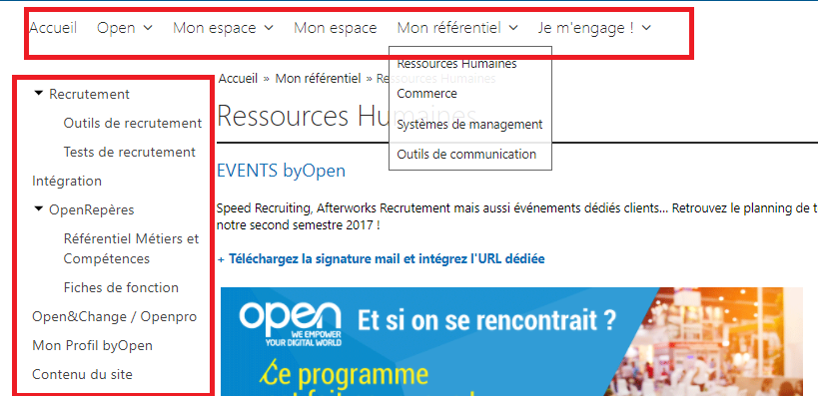
Opérations courantes : Navigation
Bonnes pratiques :
Ne mettez en avant sur la navigation que l’essentiel !
Donner des titres si possible courts
Vérifier les liens avant de mettre à disposition l’espace.
Les liens sont personnalisés avec des audiences

Slide 31
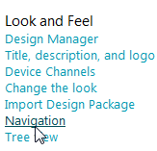
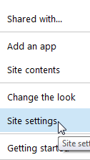
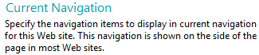
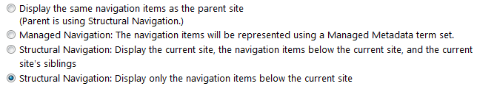
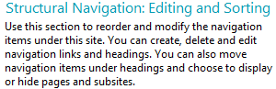
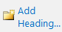
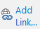
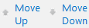
Opérations courantes : Navigation
Modifier la navigation de votre site
1
Positionnez-vous sur la page d’accueil de votre site
2
Modifiez la navigation: > Site Settings > Navigation
a
Pour modifier manuellement l’affichage:
Pour ajouter les pages d’accueil
Pour ajouter des rubriques
(sous sites, libraries, lists …)
Utiliser Move Up / Move down pour hiérarchiser les éléments

Slide 32
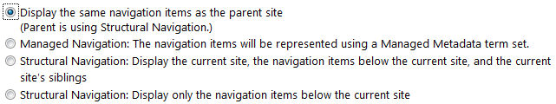
Opérations courantes : Navigation
Modifier la navigation de votre site
1
Positionnez-vous sur la page d’accueil de votre site
2
Modifiez la navigation: > Site Settings > Navigation
b
Pour afficher la même navigation que le site parent :
Bonnes pratiques:
Avec VALO, il est désormais possible de modifier la navigation depuis votre page d’accueil!

Slide 33
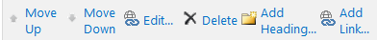
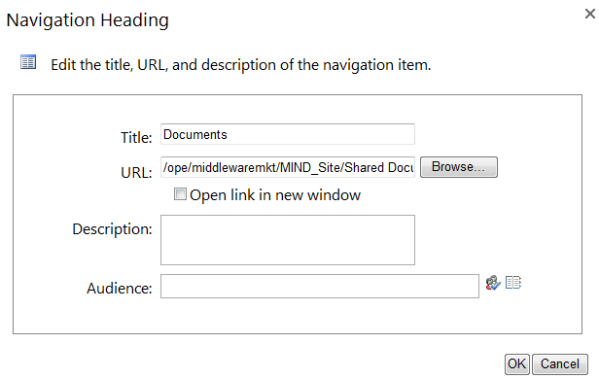
Opérations courantes : Navigation
Modifier un lien et le rendre visible d’une seule population
3
Modifiez un lien existant dans la navigation et ajoutez une audience
Bonnes pratiques :
Mettez des audiences si seuls certains groupes doivent avoir accès à l’espace concerné.
Ce lien ne se sera alors visible que d’eux seuls.
Ceci est configuré sur le menu VALO

Slide 34
Opérations courantes : Les droits d’accès
Niveau d’accès | Les droits associés
Read | Droit de lecture – permet de voir les éléments (pages, documents, listes…)
Contribute | Droit de contribution – permet d’ajouter, éditer, ajouter et supprimer des éléments.
Design | Droit de conception – permet de créer des librairies, listes, d’éditer des pages et appliquer thèmes et styles
Full control | Droit d’administrateur de site – Contrôle total
A savoir: il existe un groupe au-dessus : Site Collection administrator
Bonnes pratiques :
Privilégiez la création de groupes / Evitez de donner les droits individuellement
Ne mettez pas des documents confidentiels sur VALO sans en faire part à l’équipe projet
Vérifiez les autorisations si vous avez un doute

Slide 35
Opérations courantes : Les droits d’accès
Un groupe est associé à un niveau d’accès.
Dans le contexte MyOpen, on a créé trois types de groupes.
Un groupe Owners – full control : personnalise son espace et gère les accès
Un groupe Members/Contributors – contribute : créé, modifie et supprime du contenu
Visitors – Read : Consulte le contenu
A savoir:
Liste des groupes génériques automatiques:
Everyone
…
Ces groupes sont mis à jour tous les jours de façon automatique
Bonnes pratiques :
Nous vous conseillons de penser aux différents groupes qui existent au sein de votre équipe et qui auront chacun des rôles différents. N’hésitez pas à les poser sur le papier auparavant.
Eviter de donner les accès de manière nominative
Utiliser si possible des groupes automatiques
Donner accès à tous en lecture dans la mesure du possible, vous recevrez de ce fait moins de demande d’accès:
→ Posez-vous la question: quel est le risque si j’ouvre largement mon espace ? Si pas de risque notable, ouvrez largement .

Slide 36





Opérations courantes : Les droits d’accès
L’héritage des droits pour les sites et sous-sites : principe
Par défaut, les droits sont hérités i.e. se transmettent de sous-sites en sous sous site
Mais vous pouvez casser les héritages à certains niveaux (subsite)
Home
Sub site 1
Sub-sub site 1
Sub-sub site2
Sub site 2
…
Sub site n
Sub-sub site n
…
Home
Sub site 1
Sub-sub site 1
Sub-sub site2
Sub site 2
…
Sub site n
…
Sub-sub site n
Héritages cassés
Bonnes pratiques :
Attention, casser des héritages à de nombreux niveaux complexifie considérablement la gestion des accès. Il est donc vivement conseillé de pauser l’arborescence de votre site sur le papier, de réfléchir à quel groupe devra avoir accès à quel partie du site et, toujours sur le papier, déterminer où vous allez casser les héritages. Sur un intranet, il est fortement conseillé de rester sur un niveau de droit simple avec héritage

Slide 37
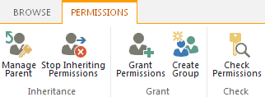
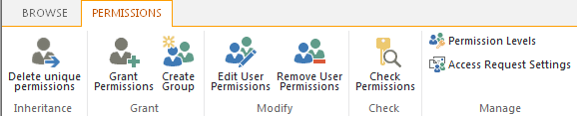
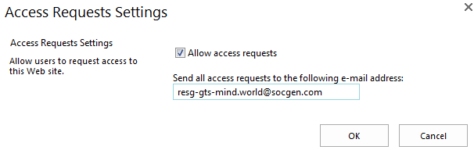
Opérations courantes : Les droits d’accès
Exemple : Fonctionnement du menu Site Permissions
a
Site récupérant l’héritage
Site où l’héritage a été cassé
b
Pour récupérer les accès du site parent
Pour créer les groupes d’accès
Pour autoriser les demandes d’accès et ajouter des adresses mails de réception de ces demandes
Pour enlever les accès
Pour arrêter l’héritage
du site parent
Pour vérifier les accès
individuellement
Pour donner des accès
Pour éditer le niveau d’accès
Bonnes pratiques :
Créer les groupes en amont
Ensuite donner les accès
Si vous devez recevoir des demandes d’accès, privilégiez les Boites aux lettres génériques si vous en avez.
Quand vous arrêter l’héritage du site parent, c’est votre adresse qui apparait dans les access request settings, pensez donc à la modifier si vous avez une adresse mail générique !
Votre adresse ou adresse générique

Slide 38
Opérations courantes : Les droits d’accès
Rechercher des guides pratiques sur l’utilisation de SharePoint
1
Un espace a été dédié à l’utilisation de l’intranet. Vous y trouverez des guides par sujet.
2
Vous retrouverez également les questions les plus fréquentes: Accès, moteur de recherche , restauration de documents…
3
Vous retrouverez aussi les ambassadeurs pour chacune de vos équipes !
Bonnes pratiques :
Si vous avez des MOC / autres guides non existants dans le site d’accompagnement et que vous souhaitez les partager, n’hésitez pas à en faire part à l’équipe projet. Cela sera probablement utile à quelqu’un d’autre.

Slide 39
Les scripts

Slide 40
Usine à site : Description
Le formulaire permet de générer une collection de site Online ou OnPrem à partir du modèle de site Solution ou production. Ceci n’étant pas encore acté, les deux versions ont été développées : Une pour le choix Online et une pour le choix OnPrem
Sécurité
Le formulaire est hébergé sur un site SharePoint. La restriction d’accès au formulaire pourra se faire via la gestion des accès au site ou la gestion des droits sur la liste. Il sera dans ce cas possible de permettre l’écriture ou la lecture pour un groupe de personne défini.
Validation
La validation de création d’un site est faite à l’aide d’un Workflow SharePoint. Lorsqu’un nouvel élément est ajouté dans la liste, le workflow de validation se lancera automatiquement pour demander l’approbation de l’App Leader.
Fonctionnalités
Le script récupère les informations complétées dans le formulaire de demande de création de site et procède à la création du site, une fois cette tâche terminée, il complète l’élément de la demande avec le lien du site créé. Il finit par envoyer un mail aux Site Managers du nouveau site pour l’informer de la création de son site.

Slide 41
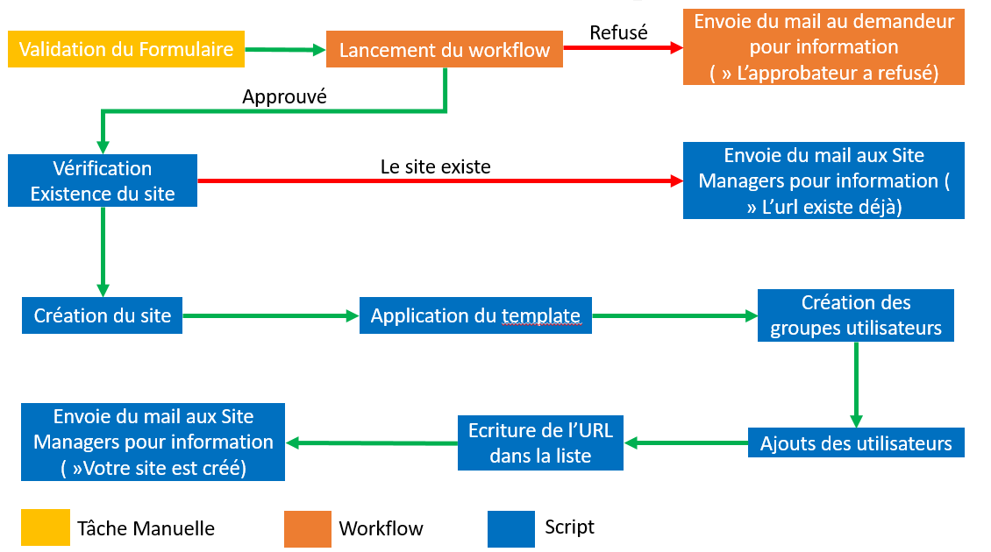
Description

Slide 42
Gestion
Emplacement
Les scripts et les templates de site sont placés sur le serveur de production à l’emplacement suivant :
E:\Sources\ScriptsNelite\
Pour accéder au serveur de production, veuillez-vous rapprocher de la dsi.
En cas de modification de Template, gardez le même nom que celui actif et remplacez-le pour éviter toutes modifications dans le script.
Tâches planifiées
Une tâche planifié a été créé pour chacun des scripts permettant de les lancer toutes les heures avec un décalage pour chacun.

Slide 43
Travaux pratiques

Slide 44
Sujet
Pour cet exercice, créez une demande de création de site via l’outil usine à site

Slide 45
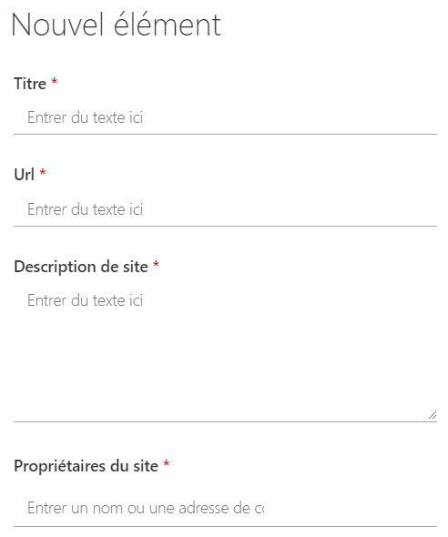
Solution
Accédez au formulaire de demande de création. Remplissez les champs demandés et enregistrez :

Slide 46
Solution
Votre élément est alors enregistré dans la liste et le workflow d’approbation s’est lancé automatiquement.
Cela a pour effet d’envoyer un mail à l’approbateur (App Leader) pour vérifier les informations et approuver la création de site.
Lorsque l’approbateur a vérifié les informations, il clique sur le statut « en cours » pour accéder à l’interface d’approbation du workflow. Puis dans la rubrique tâche, il trouvera le lien « veuillez approuver la tâche » sur lequel il cliquera :

Slide 47
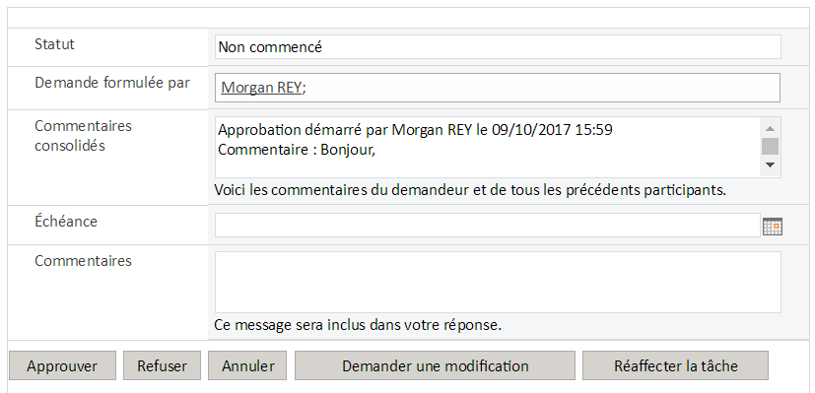
Solution
Une fois cliqué dessus, il pourra choisir d’approuver ou refuser :
En fonction du choix sélectionné ci-dessus, le statut sera mis à jour automatiquement dans la liste. Et un mail automatique du workflow sera envoyé au demandeur pour l’informer du choix du valideur.
A partir de là, le script s’occupe de créer le site en fonction des données de la liste. Une fois le site créé, les sites managers recevront un mail avec le lien du site.

Slide 48
Questions
réponses

Slide 49




Merci pour votre participation ! N’oubliez pas de remplir la fiche de participation avant de partir…

